Slide 1

Tema 9: Disposición de los elementos HTML. CSS3.

Slide 2
Contextualizando
Hemos visto hasta ahora algunas propiedades de CSS para modificar la forma de visualizar los elementos de una web.
Hasta ahora hemos tratado:
Propiedades de texto y fuentes
Propiedades de listas
Pseudo clases y pseudoelementos
Propiedades de tablas
Propiedades de cajas
Continuaremos con más propiedades de CSS para dar mayor contenido y formato a nuestras webs.

Slide 3
Disposición de elementos (I)
Por defecto los elementos aparecen de izquierda a derecha y en bloques de arriba abajo.
La propiedad “position”: permite modificar las posiciones de los elementos mediante los siguientes valores:
static: utiliza el orden por defecto.
relative: se puede desplazar el elemento sobre su posición estática.

Slide 4
Disposición de elementos (II)
absolute: se puede desplazar al elemento respecto a la posición del contenedor padre.
fixed: es similar a absolute, pero al hacer scroll el elemento permanece fijo. Se suele usar para fijar un menú en la parte superior de la página.
Más info:
https://www.w3schools.com/cssref/pr_class_position.php
https://developer.mozilla.org/es/docs/Web/CSS/position

Slide 5
Disposición de elementos (III)
Para cuando se use un valor diferente de “static”, se deben usar adicionalmente las siguientes propiedades para indicar la posición del elemento:
top: espacio en la parte superior.
bottom: espacio en la parte inferior.
left: espacio en la parte izquierda.
rigth: espacio en la parte derecha.
z-index: orden de apilamiento.
Los valores permitidos son tamaños en valor (5 px por ejemplo) y número de orden para el caso de “z-index“.

Slide 6
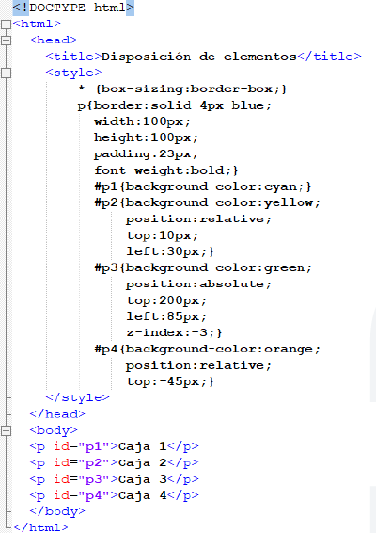
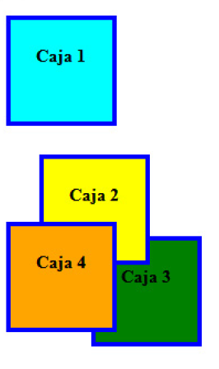
Disposición de elementos (IV)

Slide 7
Posicionamiento flotante (I)
Existe una propiedad para sacar los elementos del flujo normal para que los elementos que lo rodean fluyan a izquierda o derecha. Para ello se usan las propiedades siguientes:
flotar: el elemento flota a la izquierda o derecha
clear: no permite que los elementos floten en la orientación que se indique.
Los valores permitidos son “none”, “left”, “right” y para el caso de clear, además “both”.

Slide 8
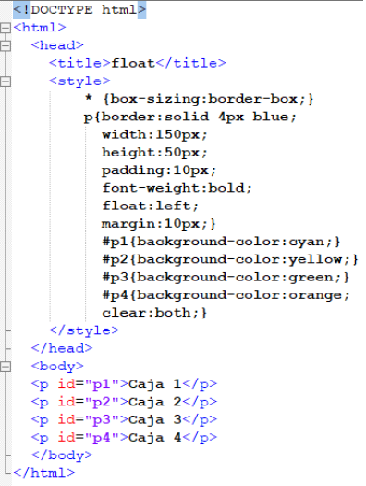
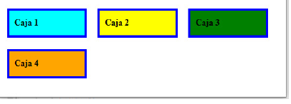
Posicionamiento flotante (II)

Slide 9
Propiedades CSS3 (I)
Todas los elementos CSS detallados hasta ahora forman parte de la versión 2.1, pero ya es usada de forma generalizada la versión 3.0, que ofrece muchos más elementos de caracterización y que además es renovada constantemente.

Slide 10

Propiedades CSS3 (2)
Bordes redondeados
border-top-left-radius: esquina superior izquierda.
border-top-right-radius: esquina superior derecha.
border-bottom-left-radius: esquina inferior izquierda.
border-bottom-rigth-radius: esquina inferior derecha.
border-radius: redondea todas las esquinas por igual.
Los valores se indican en pixeles.

Slide 11

Propiedades CSS3 (3)
Sombras
Hay que usar la propiedad box-shadow indicándole 5 valores:
Separación horizontal de la sombra.
Separación vertical de la sombra.
Radio del desenfoque.
Distancia de propagación.
Color.
Para aplicar las sombras a los textos hay que usar la propiedad text-shadow

Slide 12

Propiedades CSS3 (4)
Opacidad
Con la propiedad opacity se puede indicar la opacidad de los elementos. Los valores son dentro del intervalo 0 (transparente) a 1(opaco).

Slide 13

Propiedades CSS3 (4)
Gradientes
Se puede crear gradientes con los colores de forma lineal o radiel con las propiedades linear-gradient y radial-gradient.
Para la propiedad linear-gradient se usan lo parámetros:
Direccion: to rigth, to bottom rigth, ….
Color de inicio y color de final.
Para radial-gradient:
Figuera a mostrar: ellipse, circle
Tamaño: closest-side, closet-corner.
Posición: posición de inicio.
Color de inicio y color de final.

Slide 14
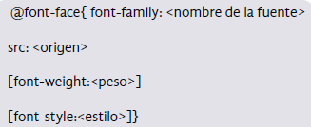
Propiedades CSS3 (5)
Fuentes web
En CSS3 se pueden usar fuentes diferentes para los docuemntos web. Para ello se usa la regla @font-face.
font-family: nombre de la fuente.
src: Url de la fuente, puede ser local o web.
font-weight: grosor de la fuente.
font-style estilo de fuente.

Slide 15
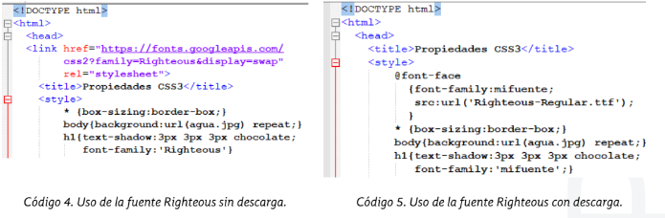
Propiedades CSS3 (5)
Fuentes web
Las fuentes se pueden descargar o referenciar desde Google Fonts.

Slide 16
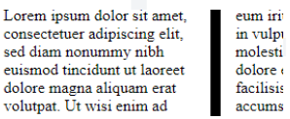
Propiedades CSS3 (6)
Multicolumnas
En CSS3 se pueden crear columnas para parrafos o div con las siguientes propiedades:
column-count: número de columnas.
column-gap: hueco entre columnas.
column-rule: ancho, estilo y color de la linea que separa las columnas.

Slide 17
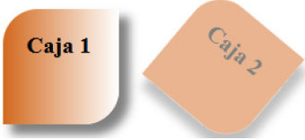
Propiedades CSS3 (6)
Transformaciones y animaciones
También se pueden realizar animaciones o transformaciones de elementos con la propiedad transform mediante la utilización de los siguientes parámetros:
translate(x, y)
rotate (x)
scale (x,y)

Slide 18
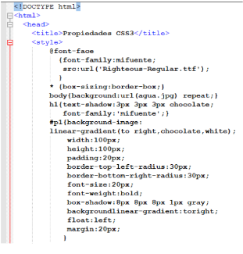
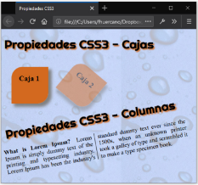
Propiedades CSS3 (6)
Transformaciones y animaciones

